Slide 1


260910 Föräldrarmöte
Kais P17

Slide 2
Agenda
Presentation och rollfördelning
Nya spelare
Säsong 2026/2027
Matcher, träningar,
Ungdomspolicy
Försäljningar
Arbetspass under säsongen
Övrigt
Laget.se

Slide 3
Ledarstab och rollfördelning
Lars ”Labban” Persson – Huvudtränare
Linus Blomkvist – ass tränare, målvaktsträning
Robert Gyris – ass tränare
Henrik Garberg – ass tränare
Sophia Sorgard – ass tränare
Hanne Mauch - Lagledare
Torsten Engel - Lagledare

Slide 4
Välkommen till P17
26 spelare
3 nya spelare: Albin, Melvin och Wiktor

Slide 5
Träningar
Träningsschema läggs ut i mitten av månaden till nästkommande månad
2 per vecka
B-plan
Tydlig träningsplan och struktur
Svara på kallelsen
Samling 5 minuter innan träning

Slide 6
Säsongens matcher
Poolspel:
Anmält med två lag
Sammandrag med flera lag som spelar samtidig, kommer troligtvis spelas på två planer samtidigt
Ungefär var 4:e vecka oktober-mars, tillfällen ligger ute på Laget.se, tiderna har inte kommit än, vi är arrangör 2 gånger 16/12 och 24/1
Tränarna har matchställ och målvaktsutrustning, spelarna tar med sig klubba, vattenflaska, svarta byxor och svarta strumpor
Föräldrarna kommer få tilldelade uppgifter under ”hemmamatchen”:
Bygger och river sarg, sitter i sekretariat i alla matcher, Matchvärd
Lagledaren lägger ut uppgiftsfördelning med varje kallelsen
Knattespel:
Spelas i Falun helgen 3-4 april 2027, troligtvis får vi spela på en av dessa två dagar
Buster Cup
23-25 april 2027 (Blå div)

Slide 7
Säsongens matcher
Spelform: i alla Gröna serier är 3 mot 3 med målvakt. Spelformen följer Svenska Innebandyförbundets handbok för nationella spelformer.8)
Matchtiden är 2x14 minuter med tre minuters paus.
Speltiden är rullande (tiden stoppas endast vid pipbytena, skada, och när domaren av någon anledning stoppar spelet) och det är inte tillåtet att ta ut målvakten eller att ta Time Out.
PipbytenMatcherna spelas med pipbyten. Pipbytena är två minuter långa. Sekretariatet blåser av vidpipbyten. Efter avblåsning för pipbyte sätts spelet igång på målpunkten, och försvarande lag där bollen var vid avblåsningen sätter igång spelet. Det andra laget ska då backa tillbaka til lsin egen planhalva. Även efter mål sätts spelet igång på målpunkten, av det lag som släppt in målet och det lag som gjorde målet ska backa tillbaka till sin egen planhalva.
Planstorlek Matcherna spelas på planer med måtten 20x12m med små målburar (120x90 cm).Om det finns möjlighet att få in två planer i hallen så är det att föredra då dagarna då blir kortare.
Spelarlicens måste finnas innan första matchen – ställs ut i samband med fakturan
Tabell och resultat: Serierna spelas utan tabell och resultat på tavlan
Rapportering: Under matcherna skrivs resultatet endast in på dokumentet med alla matcher samlade på, och skall INTE rapporteras på nätet. Däremot är det en viktig och bra hjälp för distriktet när vi tittar på serieanmälan för säsongen 26/27.
Krav att alla barn måste ha skyddsglasögon

Slide 8
Försäljningar
Lagkassa – ansvarig Sara Josefsson
Ansvariga på försäljningar – Jennie Måg, Anna Wikström, Sara Josefsson
Obligatorisk försäljning till klubben – Toapapper, 5 ballar krav, alt friköp 500 kr. Meddela mig snarast om ni vill sälja eller köpa er fria. Säljer man mer än 5 ballar går detta till lagkassan
1 försäljningar under höstterminen till lagkassan
1 försäljningar under vårtermin till lagkassan
Förslag på försäljningar? Klubbrabatthäfte, Kakor, Delikatesskungen

Slide 9
Arbetspass
Schemaansvariga: Sophia Sörgardt Jansson,
Kioskpass – kansliet sätter schema
Storhelg – kansliet sätter schema
Buster Cup: - inte klar än vilket ansvarsområde laget får
Arbetsbeskrivningar finns på plats i kiosken
Arbetsschemat

Slide 10
Ungdomspolicy
KAIS Moras verksamhetsidé
Vi vill på alla nivåer bedriva vår idrott så att den utvecklar människor positivt såväl fysiskt och psykiskt som socialt och kulturellt. Vår uppgift är att: - Företräda föreningen i och utanför Sverige - Främja innebandyn till att ständigt utvecklas och förbättras till en form av fysisk aktivitet där alla har roligt och mår bra. - Administrera och bedriva en verksamhet där lek, träning och tävling ingår. - Skapa en miljö där innebandyn ger en god fysisk, psykisk, social och kulturell utveckling.
Alla ska känna GLÄDJE!
KAIS Mora finns för att bedriva innebandyverksamhet för alla åldrar och ambitionsnivåer. Vi vill skapa förutsättningar för en aktiv livsstil med innebandy som huvudaktivitet. För oss är det viktigt att bedriva vår idrott i och skapa en miljö som utvecklar människor, såväl fysiskt och psykiskt som socialt och kulturellt. Vi vill främja vår innebandy till att utvecklas och vara den aktivitet i vår verksamhet som innehåller delarna lek, träning och tävling samtidigt som alla kan ha roligt och må bra. För att uppnå detta använder vi oss av ordet GLÄDJE.
Glädje står för Gemenskap, Lärorikt, Ärofyllt, Delaktighet, Jämlikhet och Engagemang

Slide 11
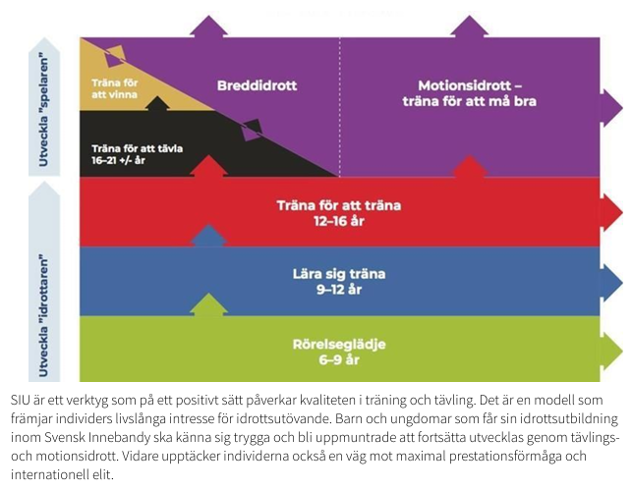
Svensk innebandy utvecklingsmodell (SIU)

Slide 12
Grön Nivå, 6-9 år
Rörelseglädje På grön nivå ska utövaren introduceras för grundläggande idrottsfärdigheter genom innebandyspel, där glädje och rörelse är i fokus. Utvecklandet av grundläggande motoriska färdigheter, en god självkänsla och glädjen i idrottandet kommer före strävan att vinna.

Slide 13
• All träning bygger på att ha kul
• Grundläggande motoriska färdigheter – ”kroppens ABC”
• Kognitiv och emotionell utveckling
• Introducera spelets enklaste regler
• Idrottens etiska och moraliska frågor
• Daglig fysisk aktivitet
• Lagen och trupperna ska i möjligaste mån vara åldershomogena. Undantag kan göras utifrån spelarens trygghet och sociala situation
• Rättvis speltid. I träningsmatcher i åldrarna 6-9 år är speltiden lika för alla i laget oavsett träningsnärvaro. Eftersträva lika många matcher för alla spelare.
• Laget bör organiseras så att många spelare ges möjlighet till matchspel och utveckling. • Ingen form av toppning är tillåten.
• Inga speciella uppställningar i numerära över- respektive underlägen tillåts.
• Prova spela på olika positioner.
• Samtliga spelare ska använda innebandyglasögon.
• Träning 1-2 gånger i veckan.

Slide 14
Laget.se
Kallelse till träningar, matcher mm
Träningsanmälan – så fort som möjligt, att tränarna kan planera träningsupplägget
Information från laget och från Kais
Dokument: blanketter mm
Alla föräldrar ska kolla upp kontaktuppgifter i Laget.se, ska finnas telefonnummer och gärna pers. nr även från vårdnadshavare

Slide 15
Övrigt
Beställning av träningskläder: Handla föreningskläder för Kais Mora online | INTERSPORT
Lagfotografering i oktober
Kommunikationskanaler – Facebookgrupp: P17 Kais vårdnadshavare infogrupp

